Slide 1
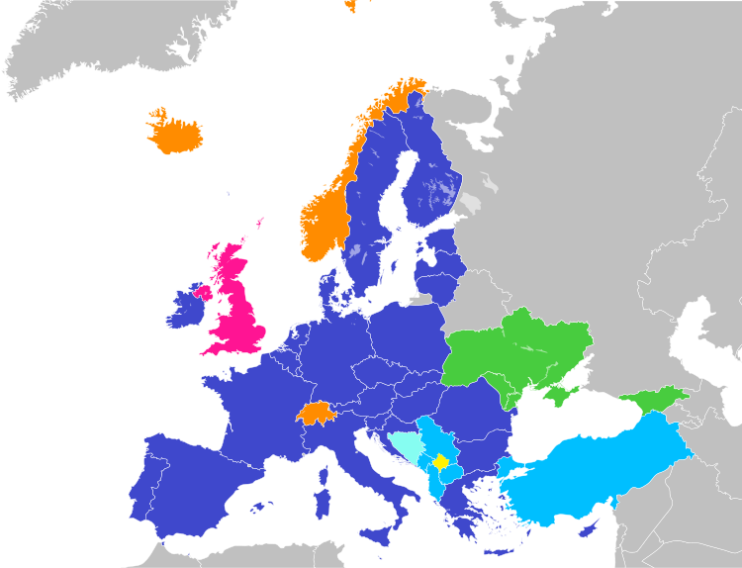
Ευρωπαϊκή Ένωση (Ε.Ε.)
Ευρωπαϊκοί θεσμοί

Slide 2
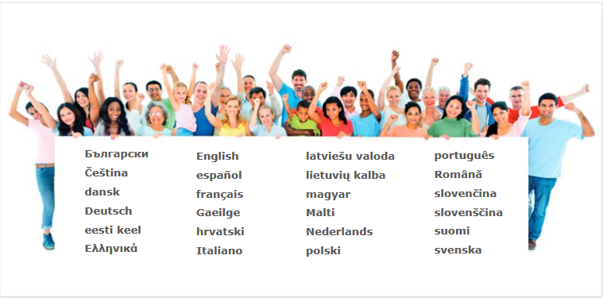
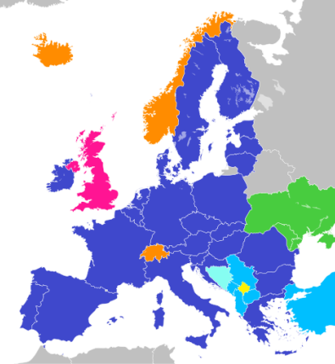
Ευρωπαϊκή Ένωση (Ε.Ε.)
Ενωμένοι στην πολυμορφία
27 χώρες
446 εκατομμύρια κάτοικοι
24 επίσημες γλώσσες
Ημέρα της Ευρώπης: 09 Μαΐου
https://europa.eu/european-union/index_el
© ΚΟΙΝΟ ΚΤΗΜΑ

Slide 3
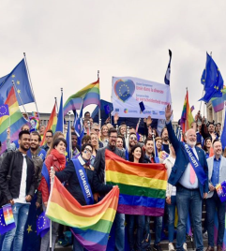
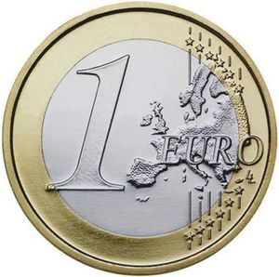
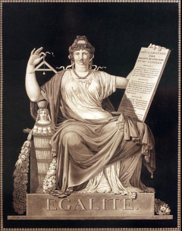
Οι Ευρωπαϊκές αξίες
Δημοκρατία
Ανθρώπινη αξιοπρέπεια
Ελευθερία
Ισότητα
Κράτος δικαίου
Σεβασμός των ανθρώπινων δικαιωμάτων
οικονομία
© ΚΟΙΝΟ ΚΤΗΜΑ

Slide 4
Τα κύρια βήματα στη δημιουργία της Ε.Ε.
2004
1950
1957
Διεύρυνση προς ανατολάς
1992
Διακήρυξη Σούμαν
Συνθήκη της Ρώμης
Συνθήκη του Μάαστριχτ
1995
Σένγκεν
2002
1951
1987
1993
Ευρώ
Ευρωπαϊκή Κοινότητα Άνθρακα
και
Χάλυβα
Πρόγραμμα ERASMUS
Ενιαία αγορά

Slide 5
Τα κράτη μέλη της Ε.Ε.
27 Κράτη Μέλη
 | Αυστρία | 1/1/1995 |  | Ισπανία | 1/1/1986 |  | Ουγγαρία | 1/5/2004
 | Βέλγιο | 1/1/1958 |  | Ιταλία | 1/1/1958 |  | Πολωνία | 1/5/2004
 | Βουλγαρία | 1/1/2007 |  | Κροατία | 1/7/2013 |  | Πορτογαλία | 1/1/1986
 | Γαλλία | 1/1/1958 |  | Κύπρος | 1/5/2004 |  | Ρουμανία | 1/1/2007
 | Γερμανία | 1/1/1958 |  | Λετονία | 1/5/2004 |  | Σλοβακία | 1/5/2004
 | Δανία | 1/1/1973 |  | Λιθουανία | 1/5/2004 |  | Σλοβενία | 1/5/2004
 | Ελλάδα | 1/1/1981 |  | Λουξεμβούργο | 1/1/1958 |  | Σουηδία | 1/1/1995
 | Εσθονία | 1/5/2004 |  | Μάλτα | 1/5/2004 |  | Τσεχία | 1/5/2004
 | Ηνωμένο Βασίλειο | 1/1/1973 31/1/2020 |  | Ολλανδία | 1/1/1958 |  | Φινλανδία | 1/1/1995
 | Ιρλανδία | 1/1/1973

Slide 6
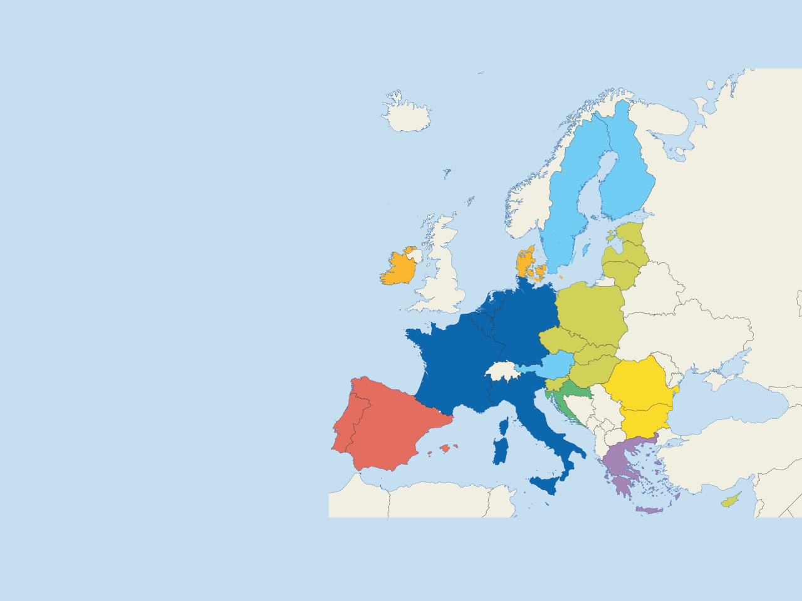
Τα κράτη μέλη της Ε.Ε.
Βέλγιο, Γαλλία, Γερμανία, Ιταλία, Κάτω Χώρες, Λουξεμβούργο
1958
Φινλανδία
1973
Δανία, Ηνωμένο Βασίλειο, Ιρλανδία*
Σουηδία
Εσθονία
Δανία
Λετονία
1981
Ελλάδα
Ιρλανδία
Λιθουανία
Ηνωμένο Βασίλειο
1986
Ισπανία, Πορτογαλία
Κάτω Χώρες
Πολωνία
Βέλγιο
Γερμανία
1995
Αυστρία, Σουηδία, Φινλανδία
Λουξεμβούργο
Τσεχία
Γαλλία
Σλοβακία
Εσθονία, Κύπρος, Λετονία, Λιθουανία, Μάλτα, Ουγγαρία, Πολωνία, Σλοβακία, Σλοβενία, Τσεχία
Αυστρία
Ουγγαρία
2004
Σλοβενία
Ρουμανία
Κροατία
Πορτογαλία
Ιταλία
Βουλγαρία
Ισπανία
2007
Βουλγαρία, Ρουμανία
Ελλάδα
2013
Κροατία
Μάλτα
Κύπρος

